Slide 1

Choses pas très cool

Slide 2
Choses pas très cool
qui peuvent survenir
pendant la grossesse

Slide 3
Comme si l'hyper simulation appelée 'vie' n'était pas déjà assez difficile, si vous êtes une femme, Mère Nature vous organise une vraie fête pour vérifier à quel point votre seuil de tolérance est élevé, et elle dure 9 mois d'affilée : sans pause, sans excuse, sans sortie de secours.

Slide 4
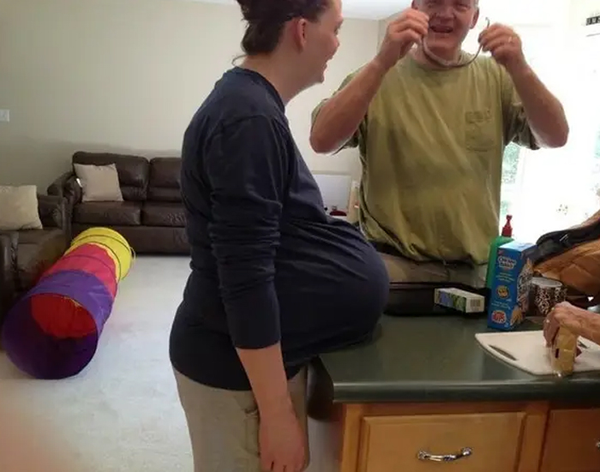

Slide 5


Slide 6
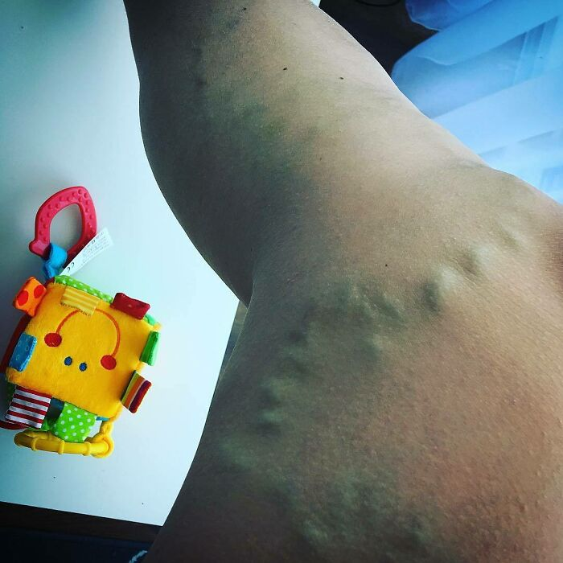

Slide 7


Slide 8


Slide 9


Slide 10
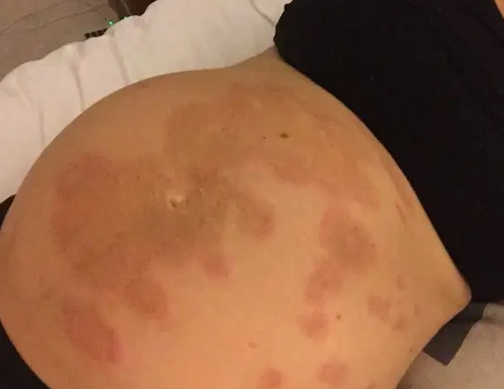

Slide 11


Slide 12
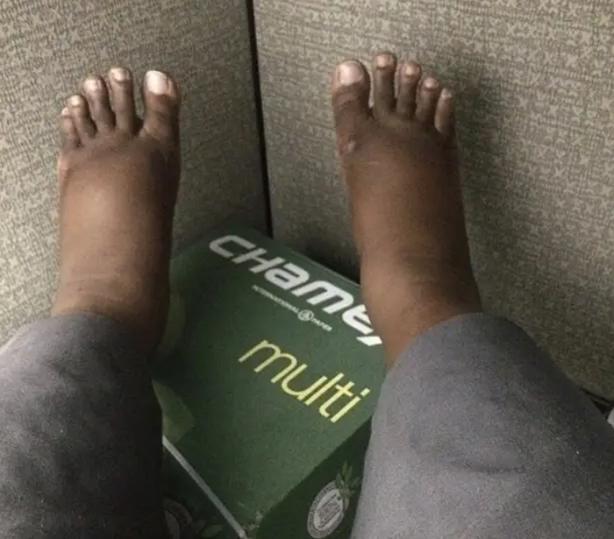

Slide 13
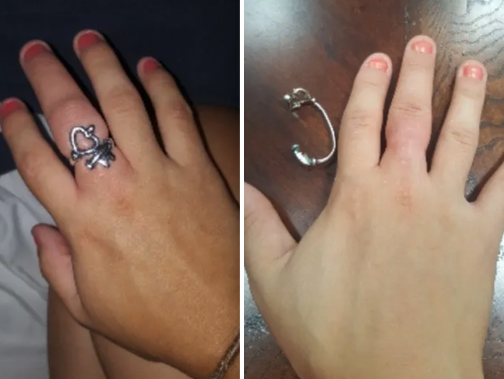

Slide 14
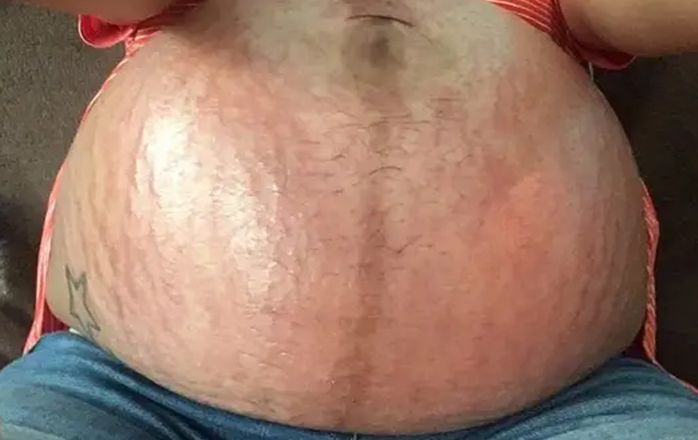

Slide 15
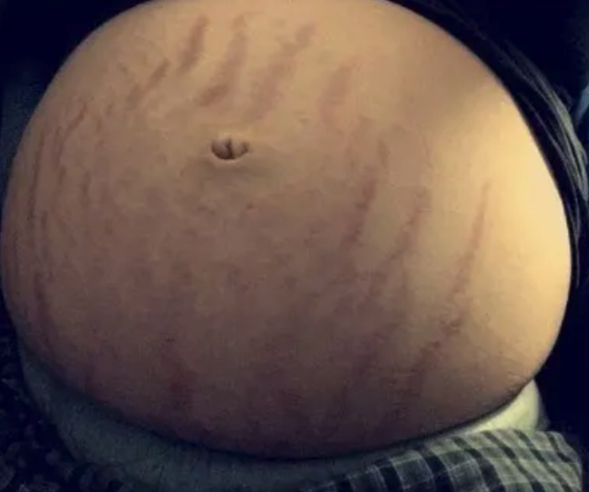

Slide 16
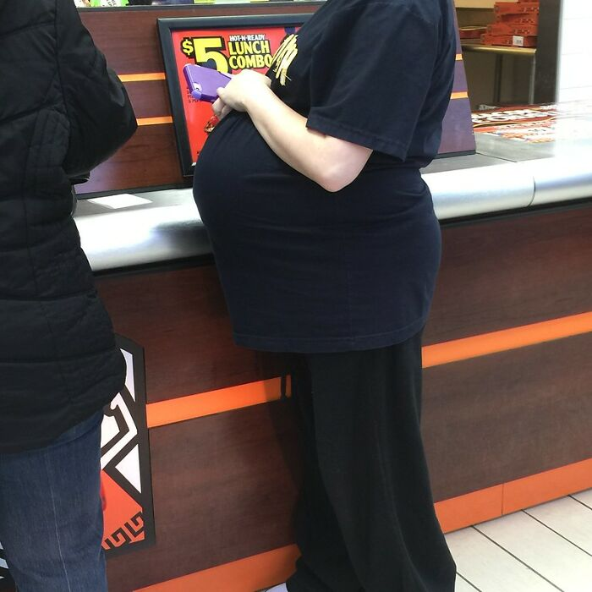

Slide 17


Slide 18
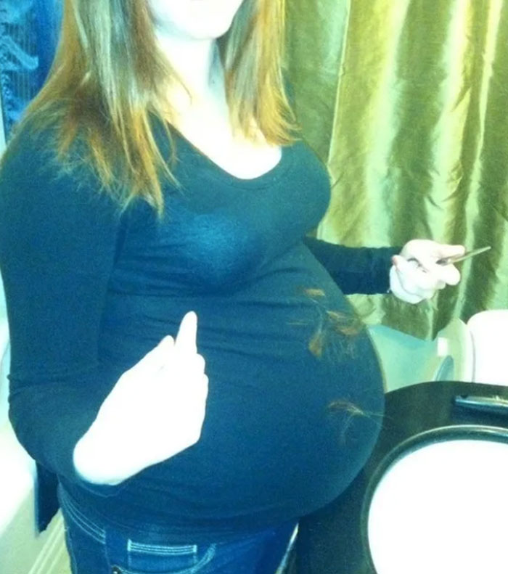

Slide 19
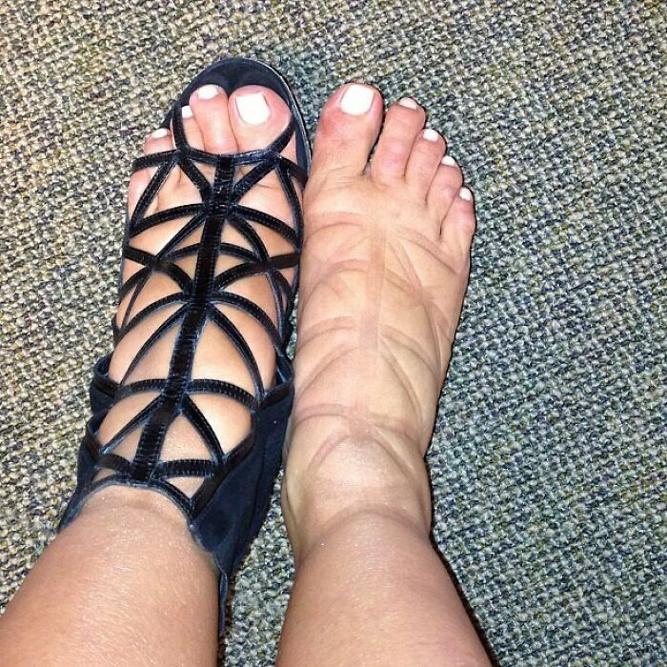

Slide 20
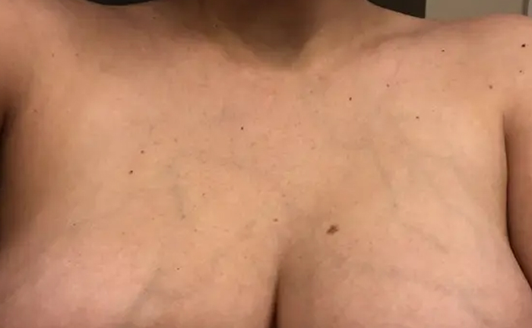

Slide 21
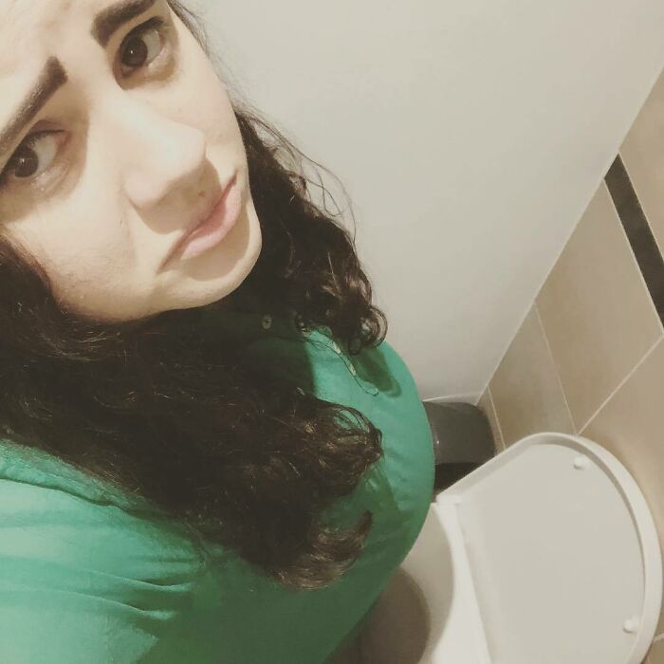

Slide 22
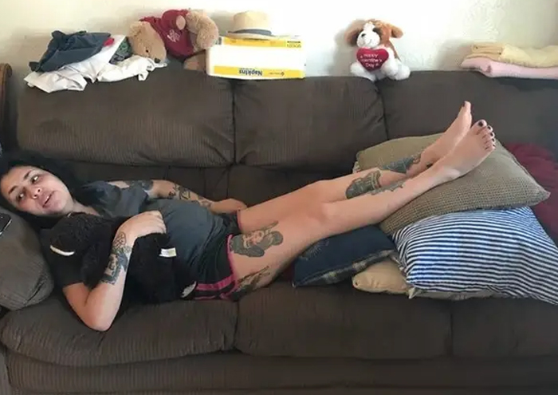

Slide 23

C’était
Choses pas très
cool

